Slide 1
Basic Introduction to Teen Challenge Ministry La Introducción al Ministerio de Desafío Juvenil
By Dave Batty
Teen Challenge Staff Training Course T510.01
iTeenChallenge.org

Slide 2
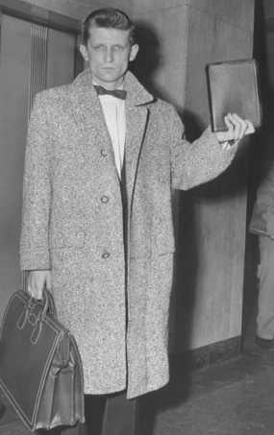
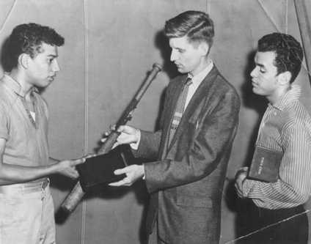
1. A quick look at the history of Teen Challenge Un vislumbre breve de la historia de Desafío Juvenil
TC started in New York City in 1958
Como DJ empezó en la Ciudad de Nueva York en 1958

Slide 3
The Cross and the Switchblade La Cruz y el Puñal

Slide 4
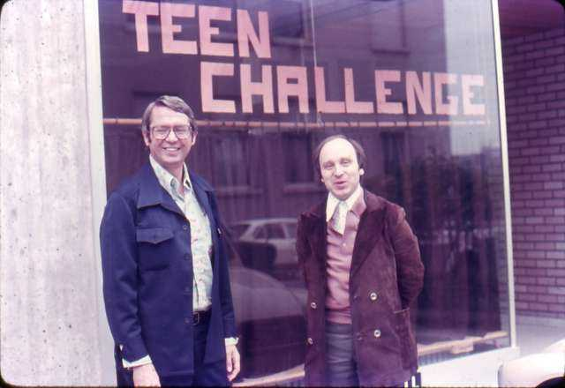
Europe in 1969 Empezó en Europa en 1969

Slide 5
What is God’s desire for your nation, state, city, region?
¿Qué es el anhelo de Dios para su nación, provincia, ciudad, región?

Slide 6
2. Importance of the Holy Spirit to help us in this work La importancia del Espíritu Santo para ayudarnos en esta obra
Psalm 127:1 NIV
Unless the LORD builds the house, its builders labor in vain. Unless the LORD watches over the city, the watchmen stand guard in vain.
Salmo 127:1
Si Jehová no edificare la casa, En vano trabajan los que la edifican;
Si Jehová no guardare la ciudad, En vano vela la guardia.

Slide 7
3. The heart of Teen Challenge: Evangelism and discipleship El Corazón de Desafío Juvenil: El Evangelismo y El Discipulado
Which wing is more important?
Como dos alas del avión — ¿cual ala es mas importante?

Slide 8
3. The heart of Teen Challenge: Evangelism and discipleship El Corazón de Desafío Juvenil: El Evangelismo y El Discipulado
Like 2 wings of an airplane—which wing is more important? Como dos alas del avión — ¿cual ala es mas importante?
Teen Challenge is more than drug recovery Desafío Juvenil es mas que la rehabilitación de la adicción a drogas
What is life transformation? ¿Qué es la transformación de la vida?

Slide 9
4. Non-residential Teen Challenge ministry. El ministerio Desafío Juvenil No- Residencial
Street contact with drug addicts, including coffeehouse ministry Contacto en la calle con drogadictos que incluye los el ministerio de los cafés “coffeehouse”
Living Free Support Groups Grupos de apoyo “Vivir Libre”
Day program for drug addicts Programa diurno para drogadictos

Slide 10
5. Residential Teen Challenge ministry El ministerio Residencial de Desafío Juvenil
Traditional Teen Challenge approach El método tradicional de Desafío Juvenil
Induction—Months 1-4 Inducción/Iniciación—Meses 1-4
Training—Months 5-12 Entrenamiento—Meses 5-12
Re-entry into society Reingreso a la sociedad

Slide 11
5. Residential Teen Challenge ministry El ministerio Residencial de Desafío Juvenil
Adolescent ministries for those 12-17 years old Ministerios para los Adolescentes entre 12 -17 años
Children’s ministries—HIV/AIDS orphans Swaziland, Africa and Mumbai, India Ministerios para Niños —VIH/SIDA Los huérfanos de Swazilandia , África y Mumbai, India

Slide 12
6. Mission statement of Teen Challenge
The mission of Teen Challenge is to evangelize and disciple persons with life-controlling problems and initiate the discipleship process to the point where the student can function as a Christian in society, applying spiritually motivated biblical principles in relationships in the family, church, chosen vocation, and community.

Slide 13
6. La Declaración de Misión de Desafío Juvenil
La misión de Desafío Juvenil es evangelizar y discipular personas con problemas que controlan sus vidas e iniciar el proceso de discipulado hasta el punto donde el estudiante pueda funcionar como un cristiano en la sociedad, y que motivado espiritualmente por principios bíblicos los aplique en sus relaciones en la familia, iglesia, vocación y comunidad.

Slide 14
7. Key issues for staff Asuntos Claves para el Personal
Relationship with Jesus Camino con Jesús
Love for hurting people Amor para los afligidos
Have a teachable spirit --we all need training to be more effective Tener un espíritu entrañable --Todos precisamos entrenamiento para ser mas eficaces

Slide 15
7. Key issues for staff Asuntos Claves para el Personal
Understand healthy living Comprender la vida sana
Dysfunctional staff create dysfunctional disciples Personal disfuncional crea discípulos disfuncionales
TC ministry is hard work El ministerio de Desafío Juvenil es trabajo duro

Slide 16
Questions for discussion Preguntas para conversar

Slide 17
Contact us
Información de Contacto:
www.Globaltc.org
www.iTeenChallenge.org

